Slide 1
Ежедневное время для Бога
в каждом сердце,
доме и общине.
2022-2027
Проект Всемирной
Церкви АСД
«ВОЗВРАЩЕНИЕ К АЛТАРЮ»
ВкА – ИНИЦИАТИВА-ДВИЖЕНИЕ, ОБЪЕДИНЯЮЩЕЕ ВСЕ ОТДЕЛЫ ЦЕРКВИ, И СЪОРИЕНТИРОВАННЫЙ НА ВОЗРОЖДЕНИЕ
ЛИЧНОГО - СЕМЕЙНОГО - ЦЕРКОВНОГО

Slide 2
Что означает быть учеником Иисуса?
Ученик Иисуса…
Матф. 4:18–20
Иоана 8:31, 32
Иоана 13:35
Иоана 15:7, 8
Матф. 16:24
Матф. 28:19, 20
Деян. 1:5, 8

Slide 3
Как жить каждый день, будучи учеником Иисуса?

Slide 4
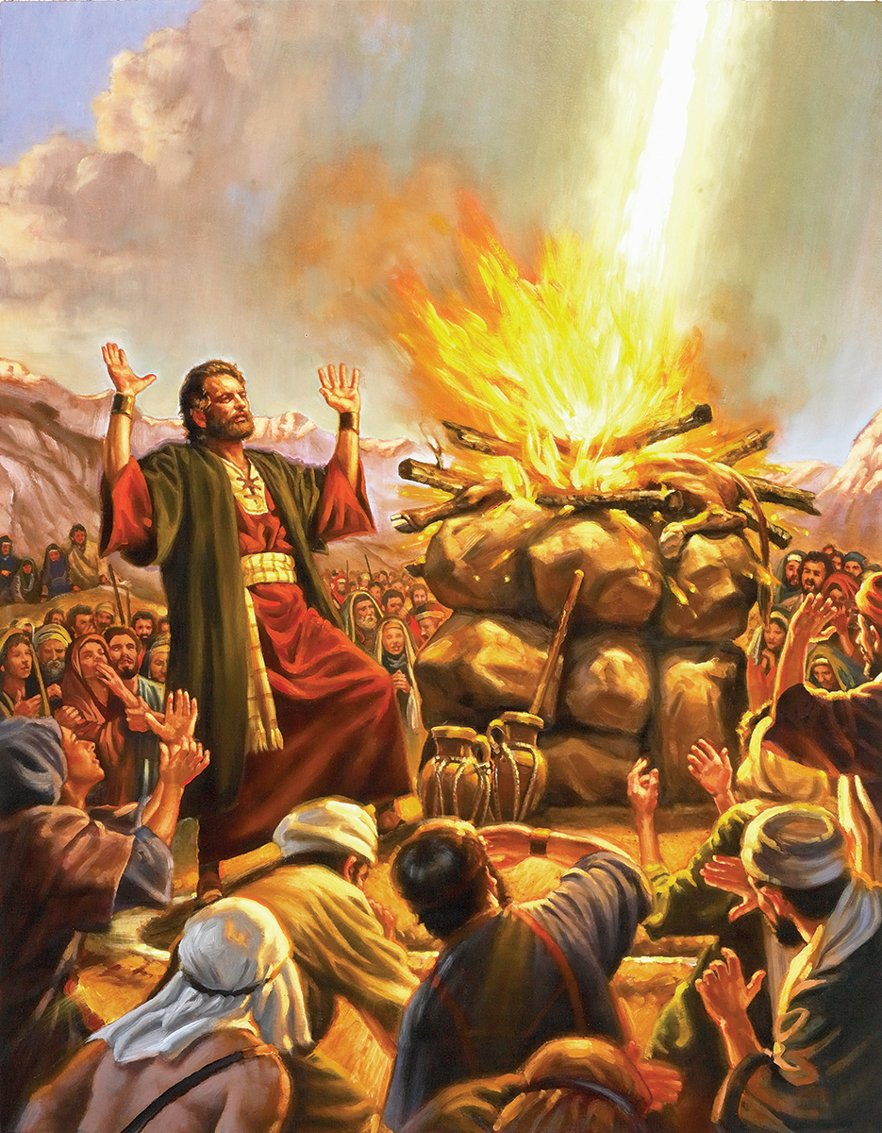
«Тогда Илия сказал всему народу: подойдите ко мне. И подошел весь народ к нему. Он восстановил разрушенный жертвенник Господень.
И взял Илия двенадцать камней, по числу колен сынов Иакова, которому Господь сказал так: Израиль будет имя твое.
И построил из сих камней жертвенник во имя Господа, и сделал вокруг жертвенника ров, вместимостью в две саты зерен,
и положил дрова, и рассек тельца, и возложил его на дрова…»
3 Царств 18:3-32

Slide 5
7 принципов:
Принцип-1: Приходите к Иисусу такими, какие вы есть
Принцип-2: Почитайте Иисуса, как Господа
Принцип-3: Открывайте Иисуса в Его Слове и молитве
Принцип-4: Принимайте новое крещение Святым Духом
Принцип-5: Любите жертвенно свою семью
Принцип-6: Делайте других учениками Иисуса
Принцип-7: Живите в соответствии с миссией,
дарованной вам Богом

Slide 6
НАПРАВЛЕНИЯ ПО ОБУЧЕННИЮ
1. Служения молитвы и бдения
2. Как делиться своим свидетельством
3. Идеи для семейных богослужений
4. Как понять миссию, дарованную
мне Богом
5. Советы по формированию здоровых
цифровых
привычек
6.Советы по взращиванию здоровых
учеников
7. Ключи к тому, как жить по Слову
Божьему

Slide 7
Книги и пособия проекта ВкА
Возвращение к алтарю (руководство)
Живи как Илия
Встречи с Иисусом (методика работы в группах)
Возвращение домой (Семья и алтарь)
Воспитание нового поколения (молодежь)
Последнее письмо любви
Главное увидишь только сердцем
Следуй за Ним

Slide 9
prayer.esd.adventist.org

